Slide 1
Повышение профессиональной компетентности у обучающихся с ОВЗ и инвалидностью
Разработала:
Преподаватель ГАПОУ «Казанский строительный колледж
Гилязова Аида Дамировна

Slide 2

Работа в мини-группах
Дается текст по теме: «Облицовочные работы»
Группа ОР 9-2б второго года обучения делится на группы

Slide 3












Этапы работы
Прочитать и перевести текст на русский язык
Составить словарь терминов не менее 10 слов
Соотнести картинки с предложениями

Slide 4
Словарь
base - основание
corbel - карниз
сorner - угол
flat - плоский
mortar - раствор
pattern - узор
surface - поверхность
Ttile - плитка

Slide 5
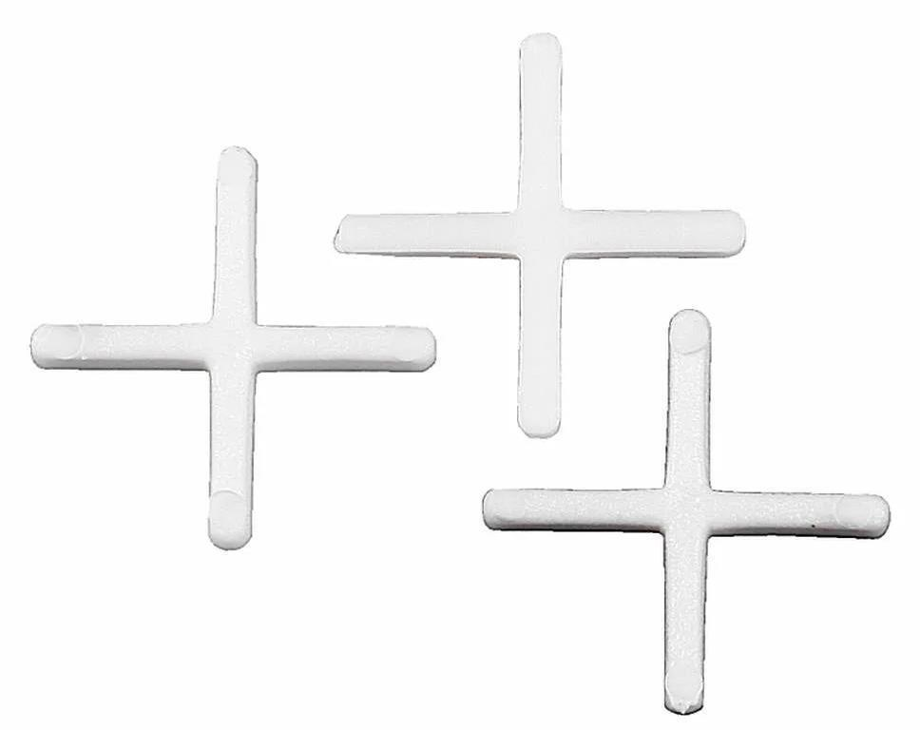
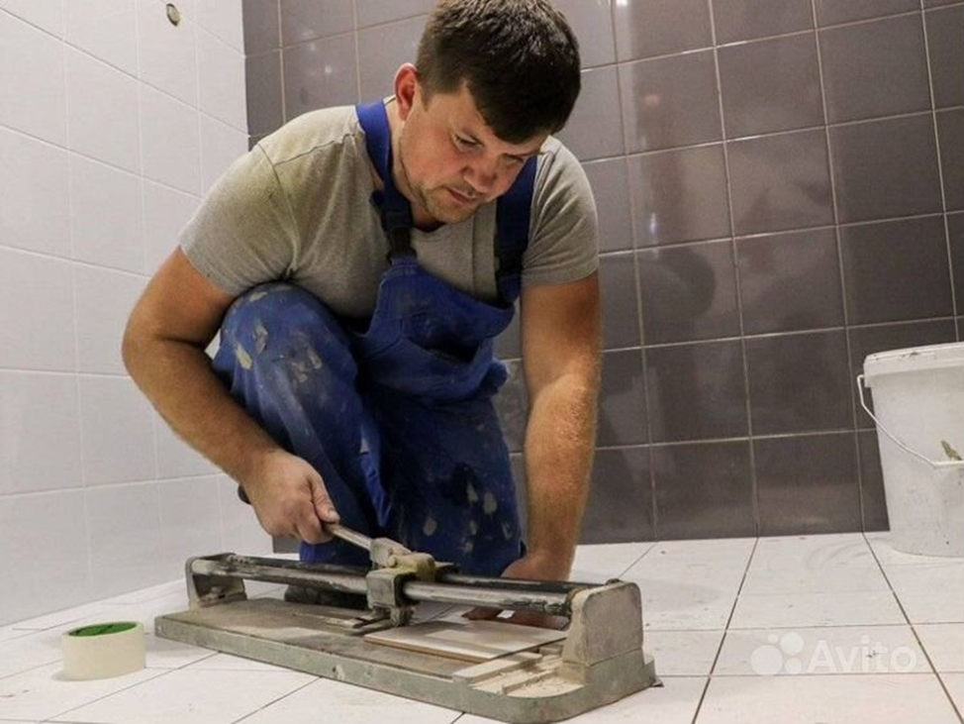
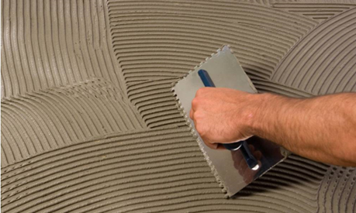
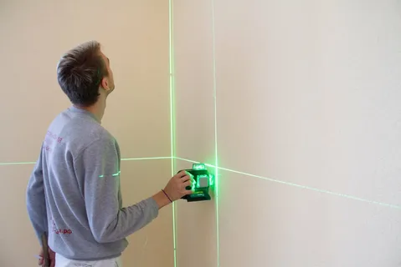
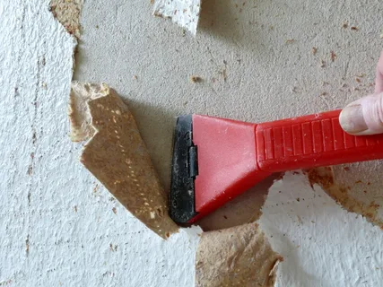
Соотнести картинки с предложениями
Use joints coming into line while tiling
Remove an old coating and clean walls and other surfaces to ensure great looking results
Check the corners of the room to make the layout of the floor prop
Cut the tiles according to the size
Put the adhesive onto the surface

Slide 6
В процессе работы над текстом обучающиеся
Выучат новую лексику
Научатся работать в команде

